Slide 1
小孔直径计算流程汇报
汇报人：石俊杰

Slide 2
硬件设施
标定流程
测量流程
测量结果以及精度

Slide 3
硬件设施
显微镜具体参数：
目镜-CCD放大倍数：72.5倍
物镜-光学放大倍数：0.7-4.5倍可调
工作距离：95mm

Slide 4
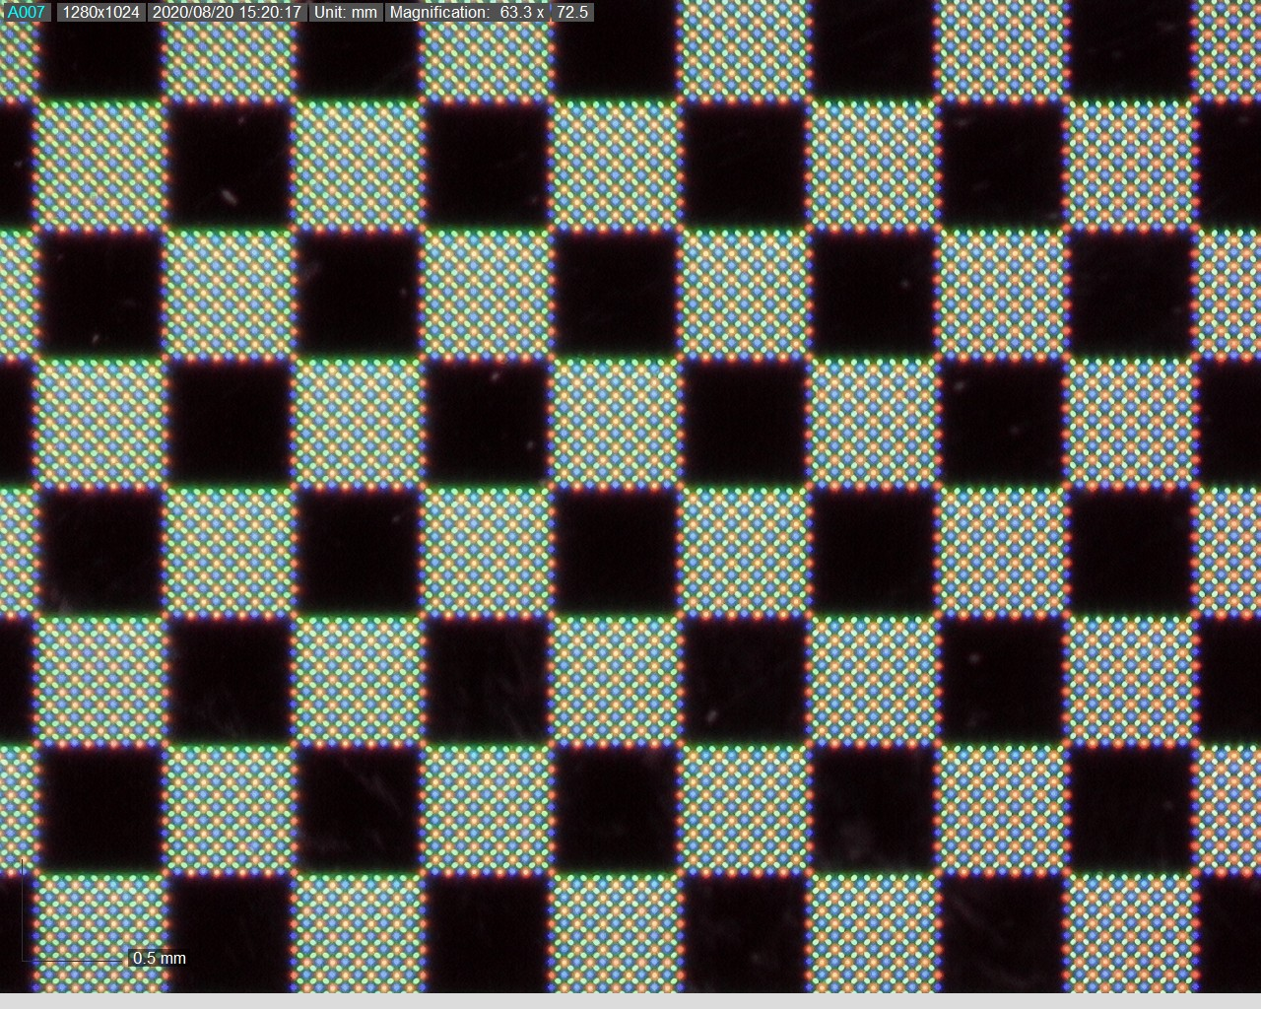
标定流程
目的：确定显微镜拍摄的图片的单位像素的实际长度
确定算法内部一些阈值参数
获取单位像素实际长度具体流程：
获取标定棋盘格
拍摄清晰图像
将显示设备放至显微镜视野范围
获取两个灯之间的像素数
调整显微镜工作高度
根据手机像素密度计算显微镜单位像素实际长度

Slide 5
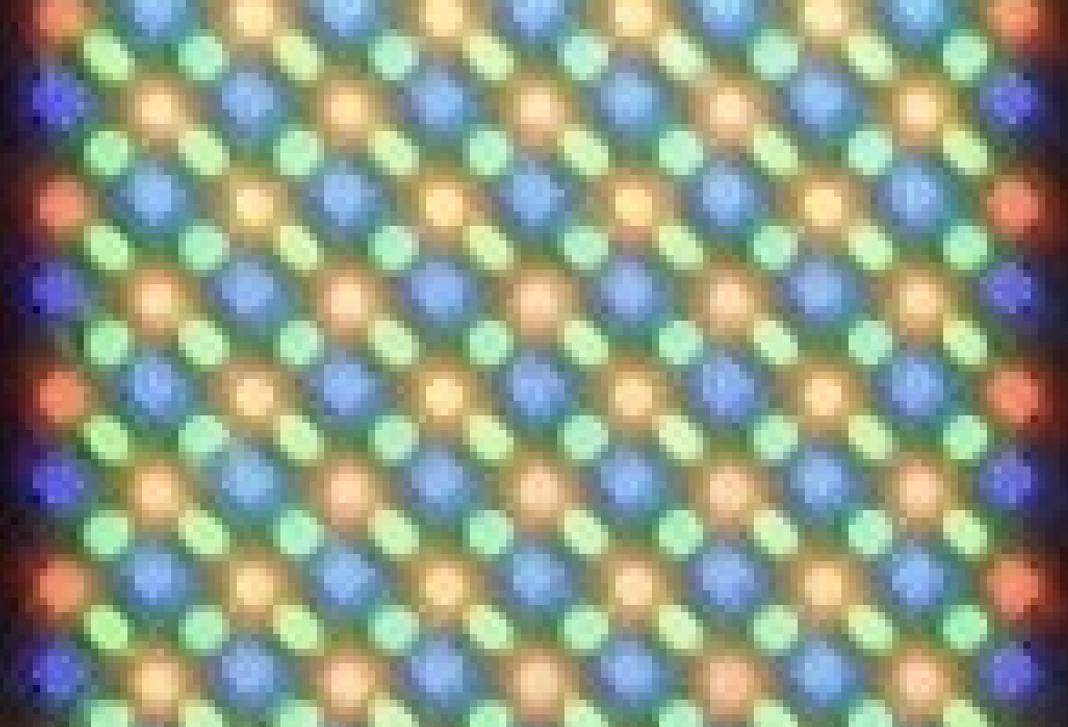
手机单个像素长度：0.0631840796019mm
显微镜一个像素长度：
0.0631840796019 * 2 / 26 = 0.004860313815mm
26像素

Slide 6
标定流程
算法内部阈值参数：
小孔的周长范围
小孔的面积范围
小孔半径范围
图像阈值范围所在的像素数量

Slide 7
测量流程
将待测量小孔放至显微镜下
输入指令进行测量
保持放大倍数不变
得到测量结果
调整高度至物像清晰
拍摄多张照片

